Slide 1
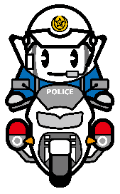
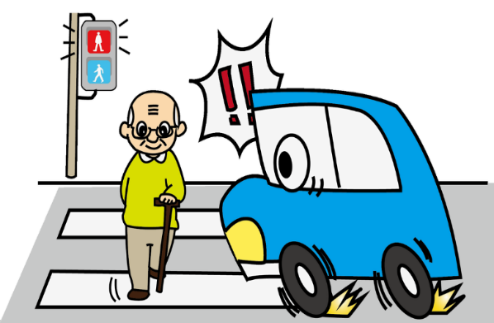

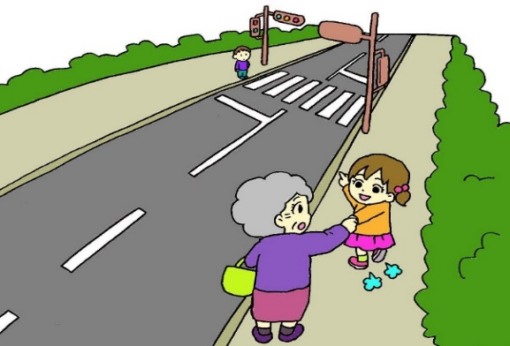
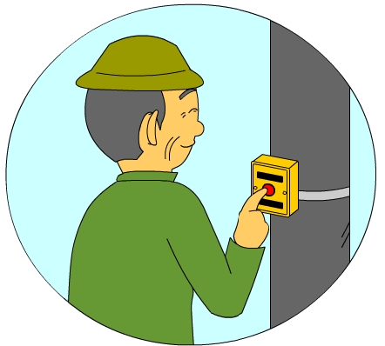

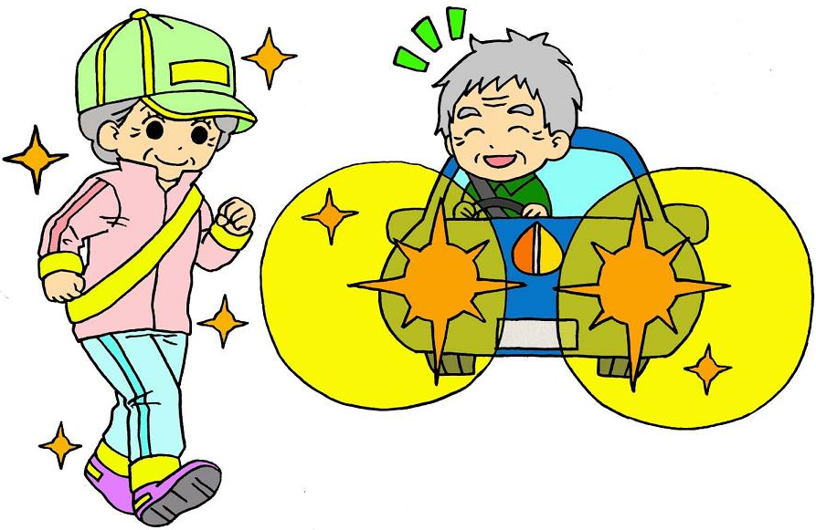

令和７年
交通安全ニュース
Ｎｏ．１６
歩行者被害の交通死亡事故が連続発生！
〇８月２８日（木） 尾道市高須町 国道２号
普通車（運転７７歳）× 歩行者（５４歳死亡）
南進中の普通車と同一方向に進行していた歩行者が衝突し、歩行者が死亡
〇９月１日（月） 東広島市 県道
普通貨物（運転２５歳） × 歩行者（９０歳死亡）
普通貨物が、道路を横断中の歩行者と衝突し、歩行者が死亡
歩行者の方へ
信号無視は危険
信号無視は危険です！
絶対に信号を守りましょう。
横断歩道を渡る
遠回りしても横断歩道を渡りましょう。
【押しボタン信号を
活用しましょう】
LEDライト・反射材の着用
夜間出歩く際は、LEDライトや反射材を着用し、ドライバーに自分の存在をアピールしましょう。
発行：広島県警察本部交通部交通企画課

